Slide 1


Slide 2
Logros en la automatización del Metro de Barcelona

Slide 3
El contexto de TMB
Empresa Pública
Complemento IT (enfermedad y Accidente)100%
Dificultad negociación/acuerdos con la parte social

Slide 4
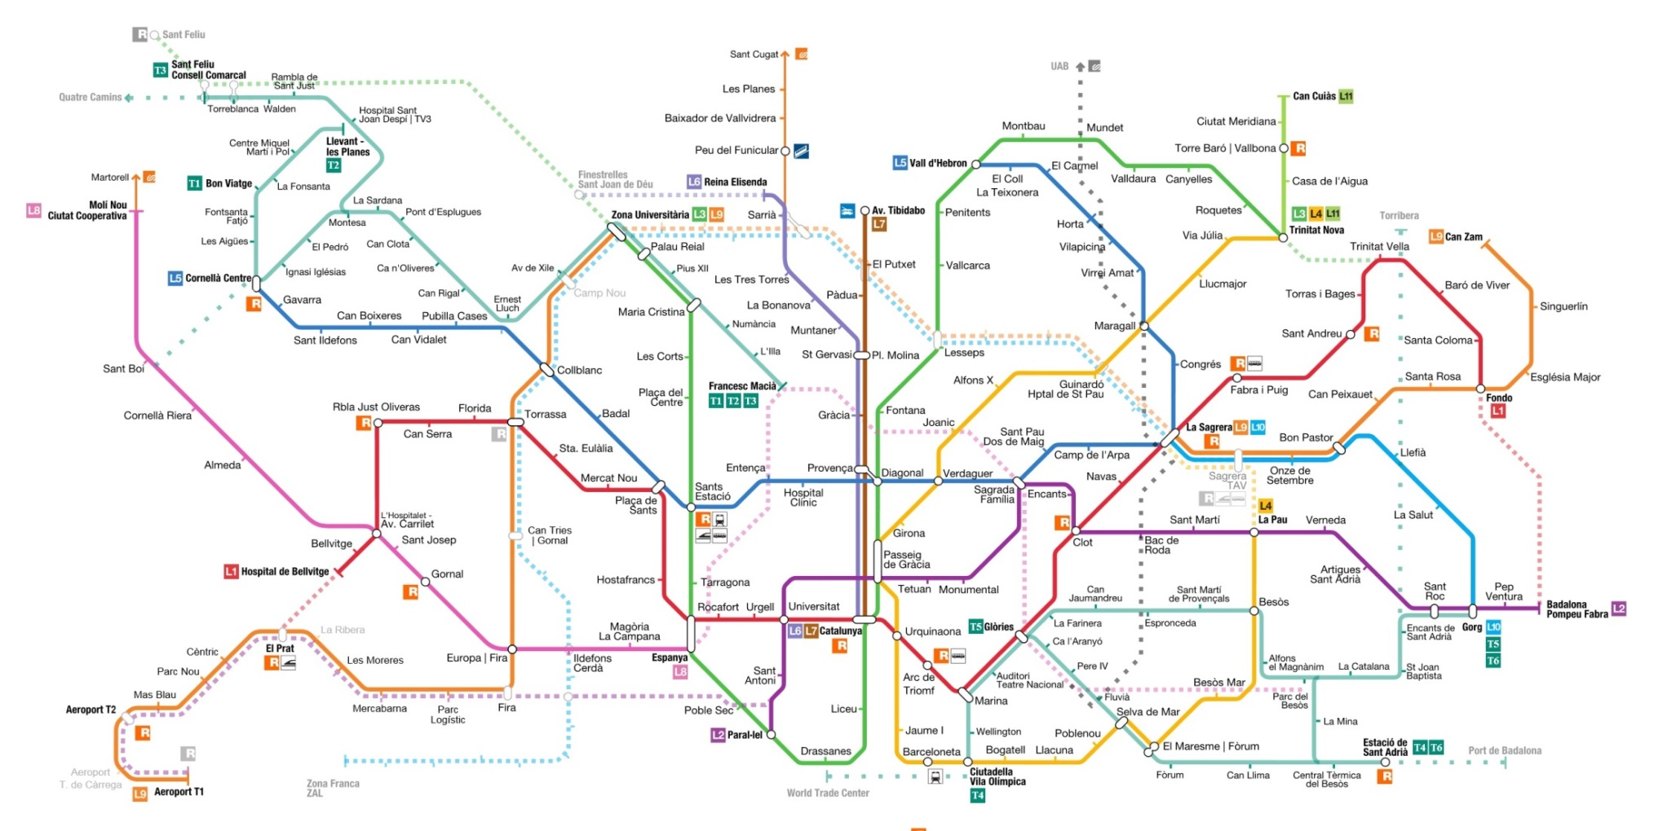
El contexto de TMB
122 Km
161 Estaciones
29% Km
23% Estaciones
Líneas
Automáticas

Slide 5
El enfoque de TMB a la Automatización
Estrategia
Concepto Funcional
UTO
Organización
Tecnología
Gestión de Proyecto
Seguridad

Slide 6
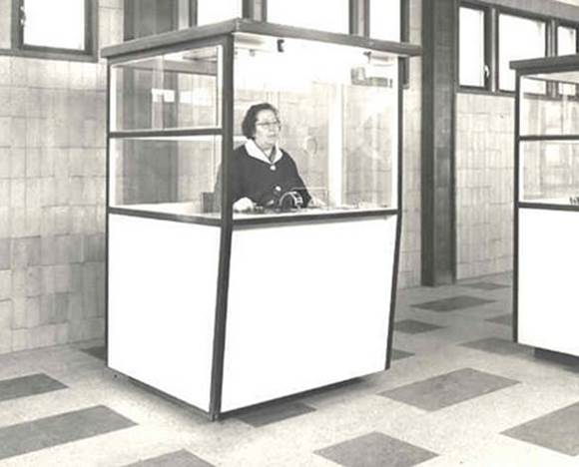

Evolución del Modelo hacia la Automatización
Modelo Tradicional
Líneas Convencionales
2004
Líneas Automáticas
2009
Conductores
Agente de Atención al Cliente
Técnico de Operación
Jefe Estación
Vendedor Tickets
Mando de Circulación
Mando Operativo
Mando de Estaciones

Slide 7
Ámbito de la Automatización
Qué?
Dónde?
  Tareas rutinarias
Trenes
  Tareas de bajo valor
  Tareas inseguras
Estaciones

Slide 8
Dos grandes colectivos
  Operación
En la línea
En el Centro de Control
  Mantenimiento
En la línea
En el Centro de Control
Taller
  Nos centramos en el personal de Operaciones por:
    Diferencias con línea convencional
    Visibilidad para el cliente

Slide 9
Lo que hacen
  En un contexto donde la mayor parte del tiempo no hay incidentes, es importante definir las actividades en modos diferentes:
  Actividad Ordinaria (modo nominal)
  Acciones en caso de Incidente
  (modo degradado)

Slide 10
Actividad Ordinaria
  Operacional
    Supervisión de Línea
    Identificación mejoras
  Técnica
    Revisiones periódicas
    Mantenimiento preventivo
  Cliente
    Información y asistencia
    Identificación expectativas cliente

Slide 11
Actividad en caso de Incidencia
  Operacional
    Toma de decisiones para minimizar el impacto en la movilidad y calidad del servicio.
    Colaboración desde la línea con el Centro de Control.
  Técnica
    En todas las acciones de recuperación de fallos, coordinados con Centro de Control.
    La recuperación puede incluir conducir trenes.
    Colaborar con especialistas de Mantenimiento.
  Cliente
    Informar al cliente del impacto de los fallos.
    “Capturar” necesidades del cliente.

Slide 12
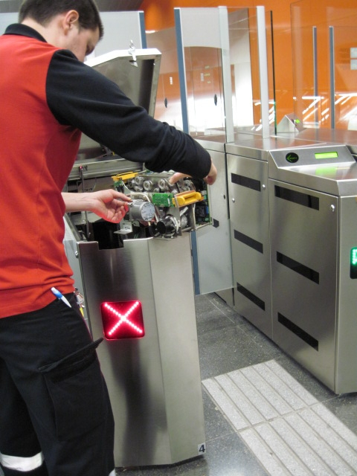
Modelo que diluye las frontera Operacionales
  El mejor tiempo de respuesta ante incidencias en cualquier punto de la línea lo ofrece Operaciones:
    71% incidencias en pasos y el 53% en máquinas de venta se resuelve sin intervención del personal de mantenimiento.
    99% rescates en ascensores lo realiza el Tola en un tiempo medio de 6 minutos.

Slide 13
El perfil del empleado
¿Qué hace un empleado en una línea donde todo “parece” funcionar por si solo….?
Estar más cerca de los clientes HUMANO
Actúa antes de que se produzca el fallo PROACTIVO
Reacciona adecuadamente EFICIENTE

Slide 14
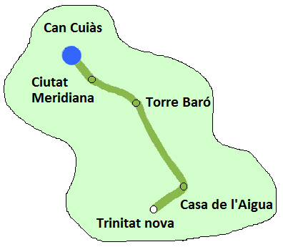
El perfil del empleado
Zone L11
CAN CUIÀS
Zona D
Zona A
Campus Nord
Mandri
Can Zam
Zona Universitària
Sarrià
El Putxet
Singuerlin
Manuel Girona
Prat
de la Riba
Muntanya
Sanelly
Església Major
Zona E
Camp Nou
Onze Setembre
Can Peixauet
Collblanc
Lesseps
Maragall
Fondo
Torrassa
Zona C
Guinardó
Bon Pastor
Santa Rosa
Gornal
Sagrera Meridiana
Sagrera TAV
Llefià
Zona G
La Ribera
Provençana
La Salut
Zona F
Aeroport T. Càrrega
El Prat
Europa Fira
Ciutat de la Justícia
Zona B
Foneria
Gorg
Mas Blau
Les Moreres
Fira
Parc Nou
Cèntric
Foc
Aeroport T2
Mercabarna
Parc Logístic
Motors
Zona H
Zona Franca
Aeroport T1
Port Comercial
Ecoparc
ZAL | Riu Vell
Pratenc
Base Zona
Atención CLIENTE
Atención CLIENTE
Conocimiento TÉCNICO
Conocimiento TÉCNICO
GESTiÓN / DECISIONES
GESTiÓN / DECISIONES
Gestión PERSONAS
Gestión PERSONAS

Slide 15
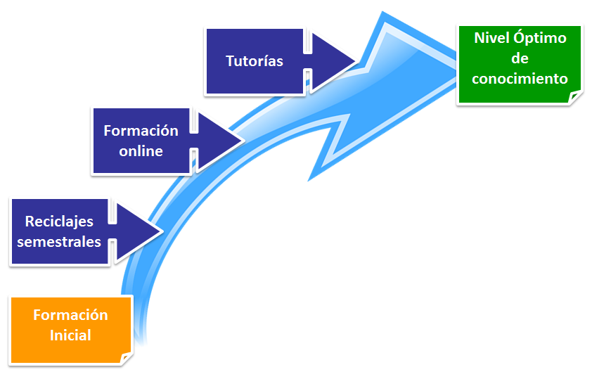
Formación y desarrollo
5% jornada anual dedicada a la formación

Slide 16
Diferencias con modelo Tradicional
Tradicionales
Líneas Automáticas
Cantidad de personal Tiempo de respuesta
(dimensión de criterios)
Encerrado en cabinas Movilidad
Tareas individuales Polivalencia
Supervisión Autonomía
Responsabilidad fragmentada Responsabilidad Integral
Retribución fija Mas retribución variable
Individual Equipo

Slide 17
Empoderamiento
  Actualmente los empleados dan valor a la capacidad de autogestión, desarrollo, … por encima de la posición en el organigrama, necesitan sentirse útiles:
    Gestión del calendario.
    Asignación de las actividades programadas.
    Localización desde Centro de Control.

Slide 18
Perspectivas del personal
Indicadores de empresas con Líneas Automáticas y Convencionales muestran:
    Mejores niveles de satisfacción del personal.
    Menor ausentismo.
    Sentido de pertenencia y orgullo
y………
    Mejor rendimiento del servicio
    Mejor satisfacción del cliente
Una solución “WIN WIN”!!

Slide 19





Empleabilidad como mejora del servicio: círculo virtuoso
Los trabajos son más atractivos, … con valor añadido
Calidad
personal
Atracción
de talento
Buen Servicio
Buena Imagen
Clientes Satisfechos

Slide 20

Indicadores Línea Automáticas TMB
Absentismo
 | 2010 | 2011 | 2012 | 2013 | 2014 | 2015 | 2016 | 2017 | 2018
LLAA | 2,17% | 2,16% | 2,25% | 2,02% | 3,37% | 2,53% | 3,13% | 4,03% | 4,01%
LLCC | 9,65% | 10,3% | 9,27% | 10,6% | 12,4% | 11,5% | 13,4% | 16,6% | 16,3%
ISCI
 | 2010 | 2011 | 2012 | 2013 | 2014 | 2015 | 2016 | 2017 | 2018
LLAA | 95,3% | 98,3% | --- | 86,1% | 77,2% | 91,8% | 91,5% | 89,5% | 91,5%
LLCC | 44% | 51,6% | --- | 43% | --- | 31,9% | 33,8% | 35,2% | 31,6%

Slide 21
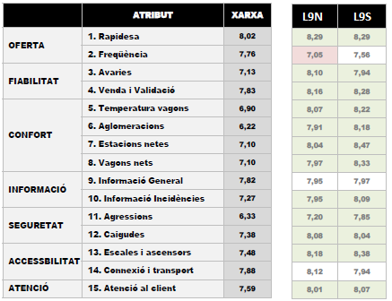
Indicadores Línea Automáticas TMB
Satisfacción Cliente
 | 2010 | 2011 | 2012 | 2013 | 2014 | 2015 | 2016 | 2017 | 2018
LLAA | 8,03 | 7,62 | 8,31 | 8,05 | 7,84 | 7,99 | 8,05 | 8,27 | 8,38
LLCC | 7,34 | 7,27 | 7,42 | 7,51 | 7,44 | 7,45 | 7,47 | 7,55 | 7,69

Slide 22
CONCLUSIONES
Las líneas Automáticas dan más sentido al trabajo,
mejora la calidad de los puestos de trabajo,
generando mayor satisfacción del personal y del cliente.
pero ….
El éxito del nuevo modelo requiere repensar la cultura de la gestión.

